Slide 1
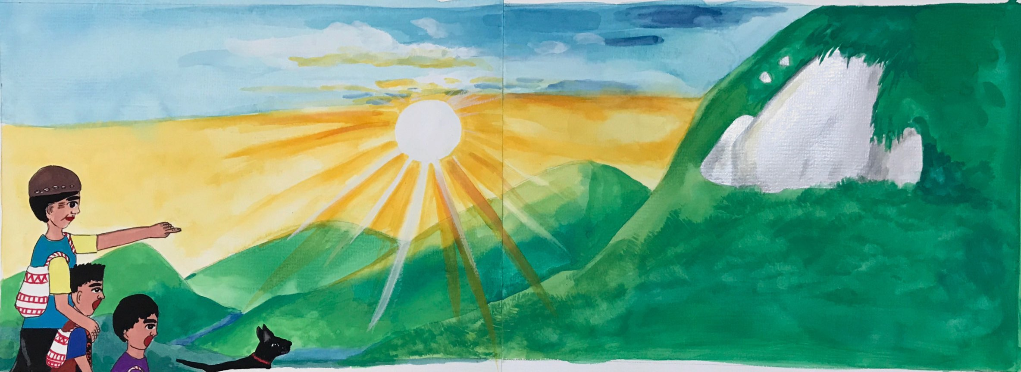
Paulananga
真可惜

Slide 2
ljakua
但是

Slide 3
uii,padria !
是的/對的

Slide 4
pida kakavelian?
多少錢?

Slide 5
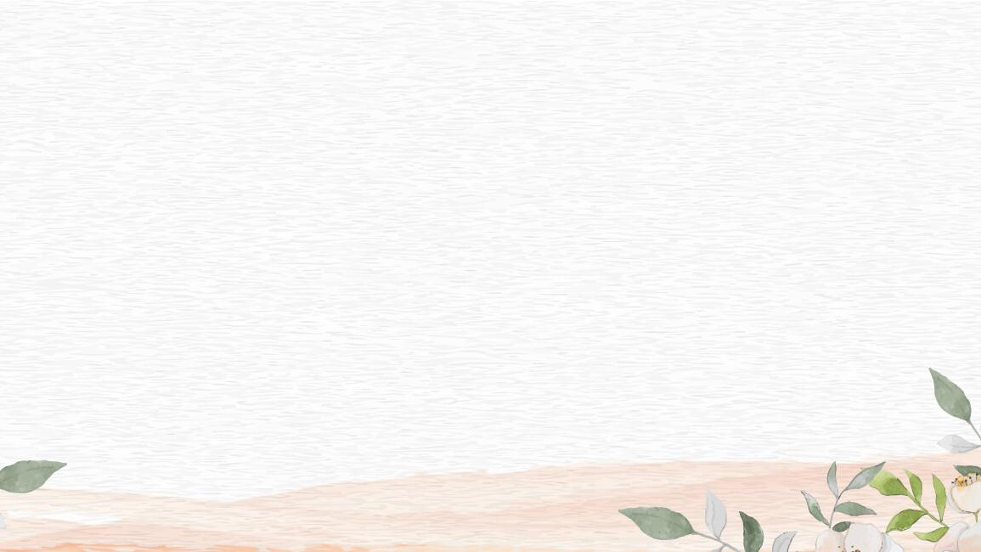
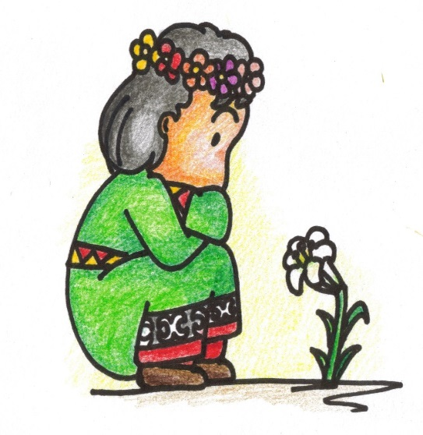
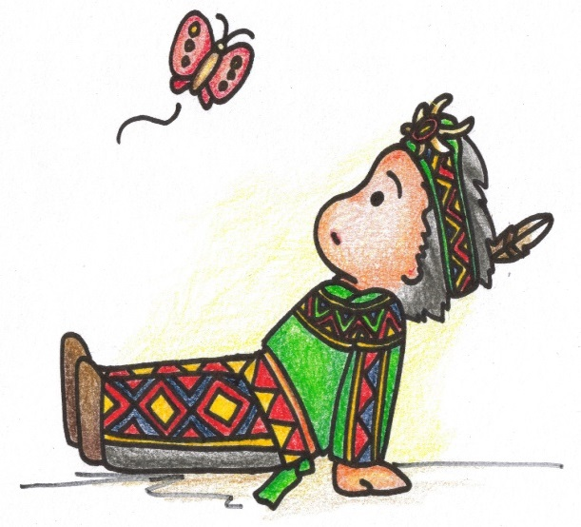
u’aljay
男生

Slide 6
vavayan
女生

Slide 7
kakedrian
孩童

Slide 8
vavulungan
老人

Slide 9
ma’
acuvucuvung
青年

Slide 10
aljak
孩子

